Slide 1

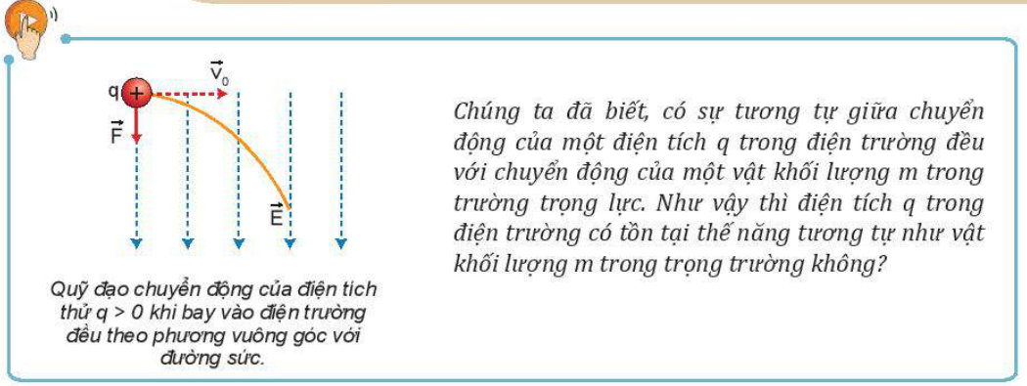

Slide 2
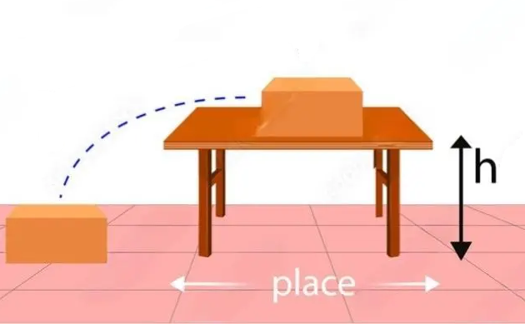
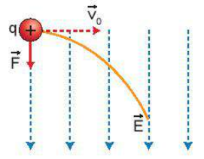
Thế năng trọng trường
Thế năng đàn hồi

Slide 3



I. CÔNG CỦA LỰC ĐIỆN.
- Công làm di chuyển điện tích trên đoạn MN
M
+
P’’
q
s₁
P
$$\vec{F}$$
- Công làm di chuyển điện tích trên đoạn MPN
$$\vec{E}$$
s
d
s₂
M’
P’
N
Công của lực điện làm dịch chuyên của điện tích q từ điểm M đến điểm N trong điện trường đều không phụ thuộc vào hình dạng của đường đi mà chỉ phụ thuộc vào vị trí của điểm đầu M và vị trí của điểm cuối N của độ dịch chuyển trong điện trường.

Slide 4


Biểu thức
M
+
P’’
q
s₁
P
A_{MN} = qEd
(19.1)
$$\vec{F}$$
$$\vec{E}$$
s
d
s₂
M’
P’
Trong đó
N
q :điện tích (C)
E : cường độ điện trường (V/m)
$d=\overline{MN}$, hình chiếu quỹ đạo lên đường sức điện (m)
Lưu ý: Trường tĩnh điện là một trường thế.

Slide 5
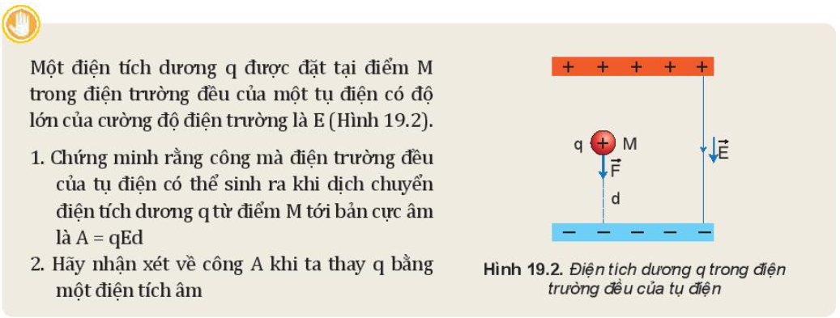
II. THẾ NĂNG CỦA ĐIỆN TÍCH TRONG ĐIỆN TRƯỜNG.
1. Thế năng của điện tích trong điện trường đều.

Slide 6
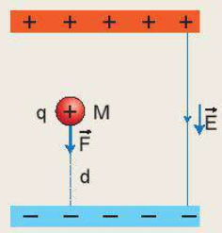
II. THẾ NĂNG CỦA ĐIỆN TÍCH TRONG ĐIỆN TRƯỜNG.
1. Thế năng của điện tích trong điện trường đều.
Số đo thế năng của điện tích q tại điểm M trong điện trường đều bằng công của lực điện có thể sinh ra khi điện tích q di chuyển từ điểm M tới điểm mốc thế năng
W_{M} = qEd
(19.2)
Trong đó
d: khoảng cách từ M tới mốc thế năng.
W_{M}: Thế năng điện của điện tích q tại điểm M
Lưu ý: Mốc thế năng điện thường được chọn ở bản âm tụ điện hoặc ở vô cực.

Slide 7
2. Thế năng của điện tích trong điện trường bất kỳ.
Thế năng của một điện tích q trong điện trường đặc trưng cho khả năng sinh công của điện trường khi đặt điện tích q tại điểm đang xét.
- Khi mốc ở vô cực:
hay
(19.3)
Trong đó: V là hệ số tỉ lệ, phụ thuộc vào điện trường và vị trí điểm M.

Slide 8
LUYỆN TẬP
Câu 1: Một điện tích q chuyển động dọc theo đường sức trong điện trường đều có cường độ điện trường E, quãng đường đi được là d. Biểu thức công A của lực điện là
A. A = -qEd. B. A = qEdcosα. C. A = qE/d. D. A = qEd.
Câu 2. Công của lực điện trường khi một điện tích di chuyển từ điểm M đến điểm N trong điện trường đều là A = qEd. Trong đó d là
A. chiều dài quỹ đạo MN.
B. chiều dài đường đi của điện tích.
C. đường kính của quả cầu tích điện.
D. hình chiếu của đường đi lên hướng của một đường sức.

Slide 9
Câu 3. Một điện tích chuyển động trong điện trường theo một đường cong kín. Gọi công của lực điện trong chuyển động đó là A thì
A. A > 0 nếu q > 0. B. A > 0 nếu q <0.
C. A> 0 nếu q < 0. D. A = 0.
Câu 4. Trong một điện trường đều có cường độ 1000 V/m, một điện tích điểm q = 4.10⁻⁶ C di chuyển trên một đường sức, theo chiều điện trường từ điểm M đến điểm N. Biết MN =10 cm. Công của lực điện tác dụng lên q là
A. 4.10⁻⁴ J. B. 5.10⁻⁵ J. C. 2.10⁻⁶ J. D. 3.10⁻⁴ J.
Câu 5. Khi một điện tích q di chuyển trong một điện trường từ một điểm A đến một điểm B thì lực điện sinh công 2,5 J. Nếu thế năng của q tại A là 4 J, thì thế năng của nó tại B là
A. -2,5 J. B. -1,5 J. C. 1,5 J. D. 0 J.

Slide 10
Câu 6. Một điện tích q chuyển động từ điểm M đến Q, đến N, đến P trong điện trường đều như hình vẽ nào là sai khi nói về mối quan hệ giữa công của lực điện trường dịch chuyển điện tích trên các đoạn đường:
A. A_{MQ} = - A_{QN} B. A_{MN} = A_{NP}
C. A_{QP} = A_{QN} D. A_{MQ} = A_{MP}
M
Q
N
P
Câu 7. Hai bản kim loại phẳng song song mang điện tích trái dấu, cách nhau 2 cm, cường độ điện trường giữa hai bản là 3.10³ V/m. Một hạt mang điện q = 1,5.10⁻² C di chuyển từ bản dương sang bản âm với vận tốc ban đầu bằng 0, khối lượng của hạt mang điện là 4,5.10⁻⁶ g. Bỏ qua tác dụng của trọng lực, vận tốc của hạt mang điện khi đập vào bản âm là
A. 6.10⁴m/s B. 4.10⁴m/s C. 2.10⁴m/s D. 10⁵m/s.

Slide 11
A
Câu 8: Một tích q = 200nC di chuyển trong điện trường đều theo quỹ đạo A-B-C như hình vẽ. Biết rằng ABC tạo thành tam giác đều cạnh a = 10 cm, điện trường đều có cường độ E = 5000 V/m. Xác định công của lực điện làm điện tích di chuyển trên quỹ đạo đó.
C
B
HD

Slide 12



